Slide 1
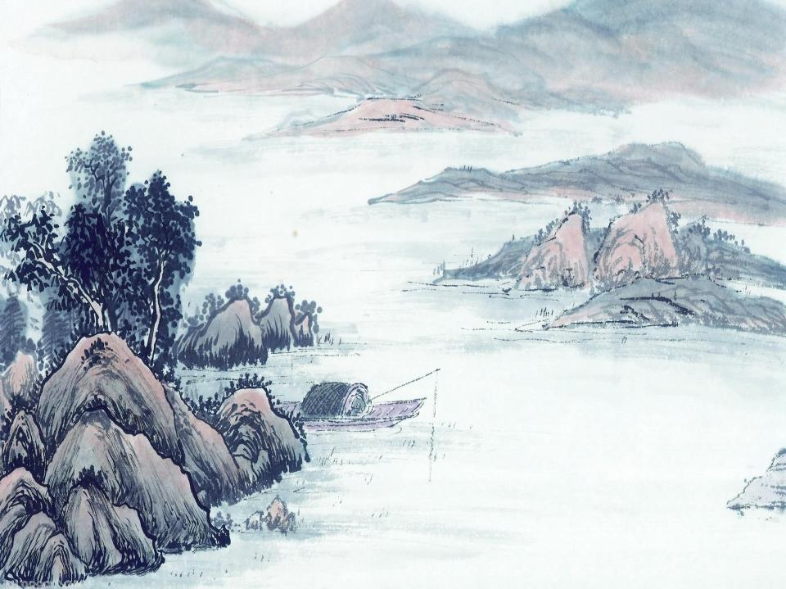
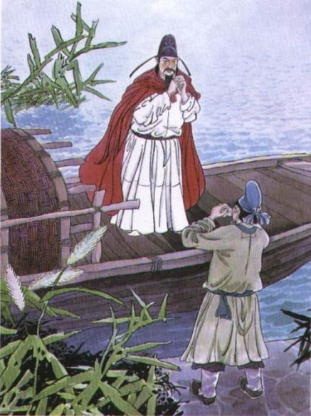
赠 汪 伦
李 白
主讲人：边康昵

Slide 2

课前展示
想象诵读：我国唐代大诗人李白的作品——《静夜思》
扩展诵读：你还能背诵出李白的什么作品呢？比如《望庐山瀑布》
对于李白，你有哪些了解？说一说你所知道的李白好吗？

Slide 3
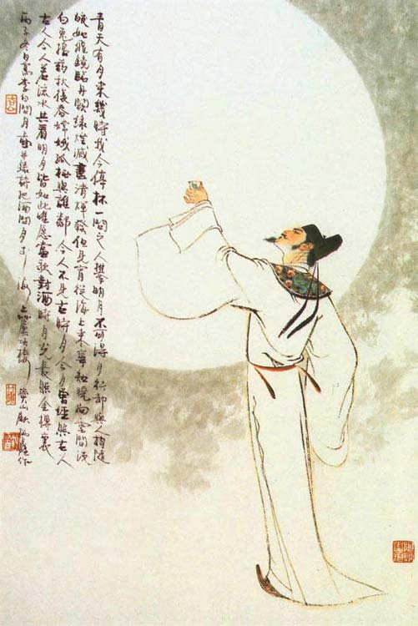
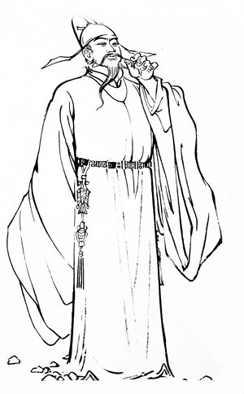
作者简介
李白（701年2月28日—762年），字太白，号“青莲居士”， 又号“谪仙人”。中国唐朝诗人，有“诗仙”、“诗侠”之称。有《李太白集》传世，诗作中多以醉时写的，代表作有《望庐山瀑布》、《行路难》、《蜀道难》、《将进酒》、《早发白帝城》等多首。

Slide 4
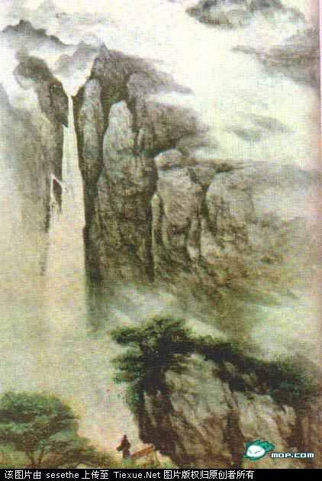
望庐山瀑布
日照香炉生紫烟
遥看瀑布挂前川
飞流直下三千尺
疑是银河落九天

Slide 5

齐 声 背 诵
齐声背诵《赠刘景文》
学了这首诗，我发现大文学家苏轼与好朋友刘景文他们的感情太 了 ！
像这样表现好朋友之间依依惜别的诗就叫送别诗。

Slide 6
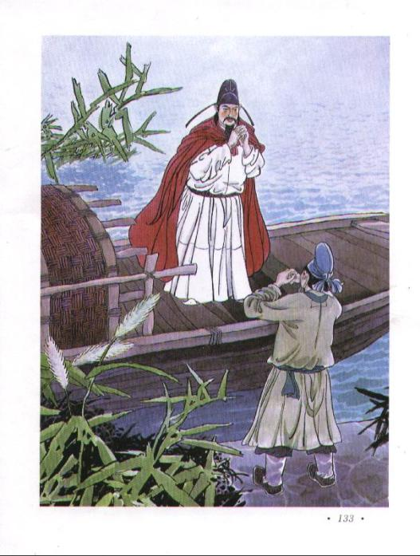
赠 汪 伦
李 白

Slide 7
学习目标早知道
能编能演又能说
深情厚谊我能懂
会读会背会默写
打败生字“拦路虎”

Slide 8

连闯五关逞英豪
第一关 我是“小武松”，打败“拦路虎”！
第二关 我是“小勇士”，自学我最强！
第三关 我是“朗诵家”，朗诵我最棒！
第四关 我是“小作家”，创新展才华！
第五关 我是“有心人”，收获我最大！

Slide 9

第一关
我是“小武松”，
打败“拦路虎”！

Slide 10
会拼会写会组词——看我的！
汪
乘
舟
这几个字，你都会念、会写了吗?
这几个字，你是怎么把它记住的呢？

Slide 11
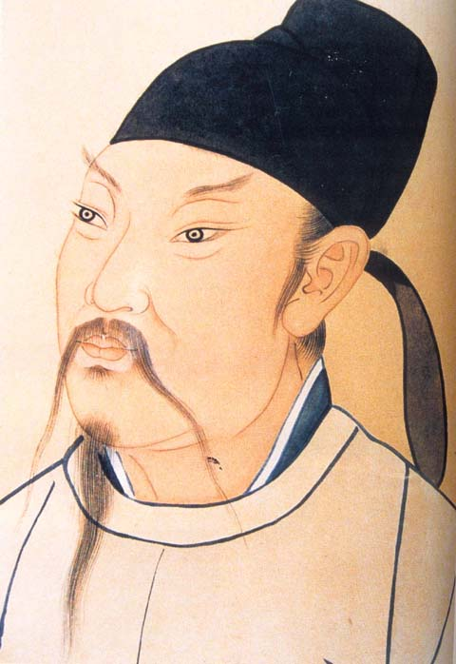


放声朗读课文，先自己拼读生字词，不懂的地方可以查字典或和同学讨论。
zèng
wāng
赠 汪 伦
李白
李 白 乘 舟 将 欲 行，
忽 闻 岸 上 踏 歌 声。
桃 花 潭 水 深 千 尺，
不 及 汪 伦 送 我 情。
chéng
zhōu
yù
tà
tán

Slide 12
第二关
我是“小勇士”，
自 学 我 最 强！

Slide 13

自学提纲
1、仔细听范读，我再大声读，
字字读准确，句句有顿挫；
2、读完之后想一想：汪伦是怎样送李白的？汪伦为什么要脚踏着节拍、唱着歌来送李白呢？
3、汪伦这样来送李白，李白的心情会怎样？所以他才会把一份最能表达心意的礼物送给汪伦。请问，这份礼物是什么？
请大家跟随老师的指引，一句句地感受一下李白的感动吧——

Slide 14
理解古诗
想要
李白乘舟将欲行，
我乘着船将要远行
走

Slide 15
忽然
踏着节拍唱着歌
忽闻岸上踏歌声。
忽然听见岸上踏地为节拍，
有人边走边唱前来送行。

Slide 16
在今安徽泾县
桃花潭水深千尺，
桃花潭水有千尺深

Slide 17
比不上
不及汪伦送我情。
也比不上汪伦送我的情谊深厚。

Slide 18
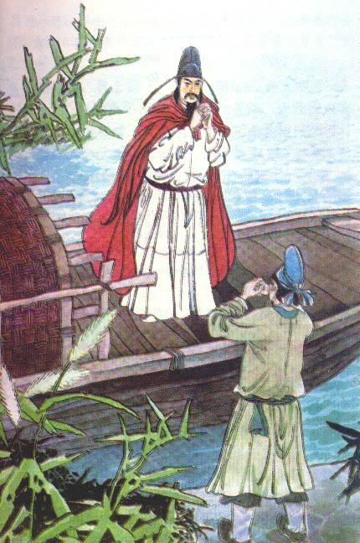
古诗大意
李白我坐上小船刚想要远行，
忽然听到岸上传来脚踏节拍唱歌的声音。
桃花潭水有一千尺那么深，
也不如汪伦送别我的一片深情。

Slide 19

第 三 关
我是“朗诵家”，
诵 读 我 最 棒！

Slide 20

lún
赠 汪 伦
李白
李白乘船将欲行，
忽闻岸上踏歌声。
桃花潭水深千尺，
不及汪伦送我情。
xíng
tà

Slide 21
赠汪伦
李白／乘舟／将欲行，
忽闻／岸上／踏歌声。
桃花／潭水／深千尺，
不及／汪伦／送我情。
李白

Slide 22
第 四 关
我是“表演家”，
创 新 展 才 华！

Slide 23
四人小组讨论：
想象汪伦送别李白时的心情，讨论一下如果你是汪伦，你会唱着什么歌去送行？

Slide 24
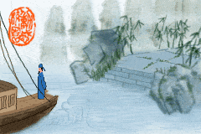
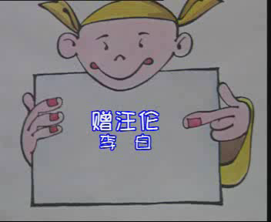

Slide 25

创新提纲
1、全班律动：集体学做踏歌的动作
2、小组合作表演课本剧：
第一位同学朗诵原诗，第二位同学演大诗人李白，第三位同学演热情好客踏歌相送的汪伦，第四位同学演划船的船家，看哪一组表演的好？
3、我也要写话，我也要表达：
假如你最要好的朋友或者是最疼爱你的亲人要离开你远行，亲爱的同学，你准备对他（她）说些什么？写些什么？假如是你远行呢？

Slide 26
第五关
我是“有心人”，
收 获 我 最 大！

Slide 27
知识巩固：
1、多音字组词。
xíng ( ) tà ( )
行 háng ( ) 踏 tā ( )
2、《赠汪伦》是一首（ ）诗，是（ ）代诗人（ ）专门写来送给（ ）。
3、解释加横的字的意思。
（1）、不及汪伦送我情。（ ）
（2）、忽闻岸上踏歌声。（ ）

Slide 28
我会连
李白乘舟将欲行
忽然听见水岸上传来脚踏节拍唱歌的声音。
忽闻岸上踏歌声
桃花潭的水很深很深
桃花潭水深千尺
也不如汪伦送别我的感情深
不及汪伦送我情
李白我乘坐小船将要离开

Slide 29

创新提纲
1、全班律动：集体学做踏歌的动作
2、小组合作表演课本剧：
第一位同学朗诵原诗，第二位同学演大诗人李白，第三位同学演热情好客踏歌相送的汪伦，第四位同学演划船的船家，看哪一组表演的好？
3、我也要写话，我也要表达：
假如你最要好的朋友或者是最疼爱你的亲人要离开你远行，亲爱的同学，你准备对他（她）说些什么？写些什么？

Slide 30

拓展题：
想想还有哪些古诗是写朋友依依惜别的呢？

Slide 31
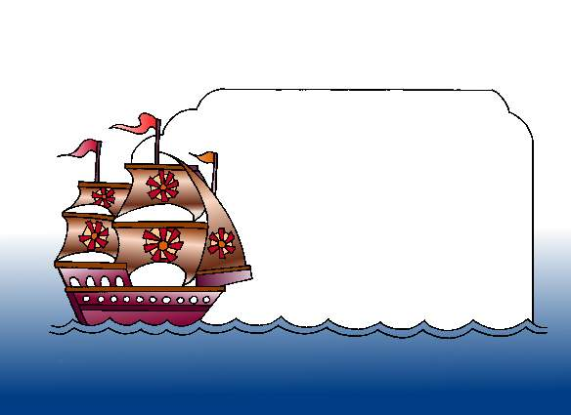
作业：（任选项两题）
1、有感情朗读、背诵古诗，并练习默写。
2、把李白和汪伦的故事讲给家人听。
3、课外学习一首朋友依依惜别的诗或文章，抽时间与同学交流。

